Slide 1
Live Code Platform的进展汇报
2025/06/29
翠碧丝的 OS 魔典队 T202519145996262

Slide 2
目录
项目整体架构
核心技术实现
01
02
CONTENTS
实验进展与挑战
后续开发计划
03
04

Slide 3
项目整体架构
01

Slide 4

系统架构拓扑图
前端LiveCode交互层
WebAssembly编译核心
作为用户与系统的交互界面，提供直观的操作体验，方便用户输入代码和获取反馈。
使用emscripten编译器将洛书编译器编译为wasm和js文件，实现高效和高兼容性的代码编译。
Web首页以及任务设计
模块化架构设计
方便用户浏览本网页的构成与设计多个实验，使用户能够完整学习编译原理和系统操作并体验过程
将系统划分为多个模块，各模块之间相互独立又协同工作，提高系统的可维护性和扩展性。

Slide 5
技术选型决策
Emscripten工具链
与传统JS实现的性能差异
Emscripten是强大的LLVM/Clang前端工具链，能将C/C++代码转换为可在浏览器运行的WebAssembly，满足洛书编译器移植需求。
JavaScript性能无法与原生C/C++代码媲美，而WebAssembly提高了网页性能，能完成原来JavaScript无法实现的功能。

Slide 6
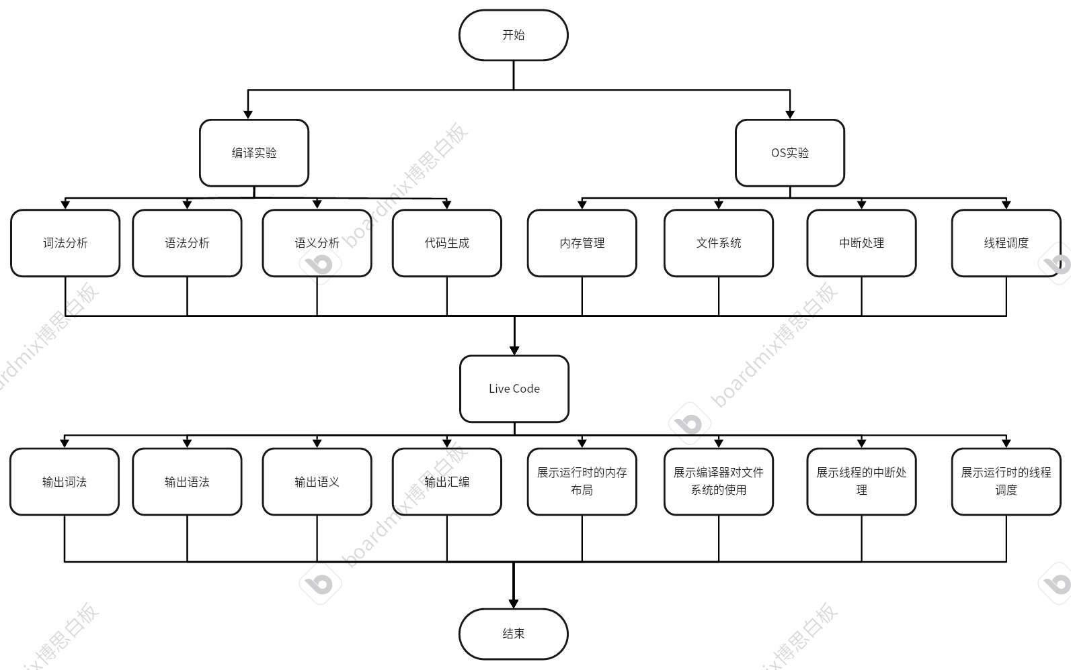
实验流程图

Slide 7
核心技术实现
02

Slide 8
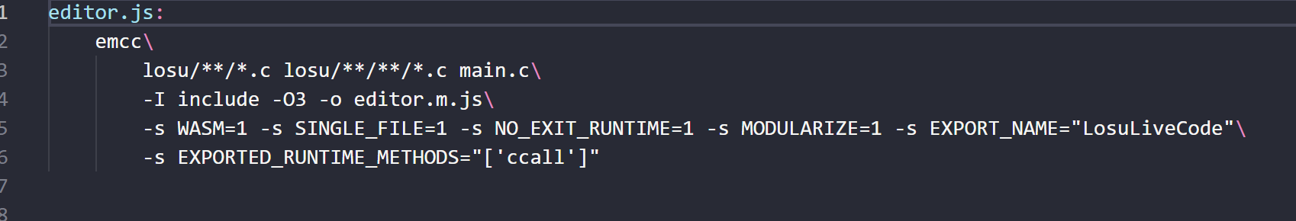
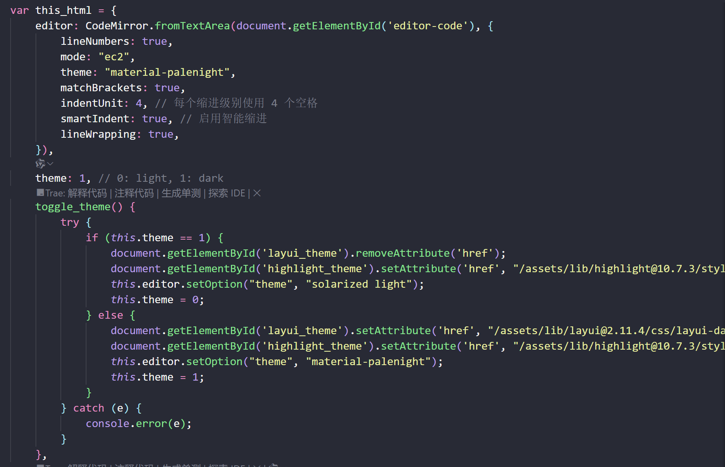
Emscripten编译以及Web设计
使用原生Javascript与Html
网页使用原生Javascript可以更好的兼容Emscripten编译器编译后的Javascript文件以免造成性能减少，占用不必要内存等。
洛书C代码编译为JS
使用emscripten将洛书C代码编译为 WebAssembly，并生成一个 JavaScript 模块 LosuLiveCode，使原生代码能在浏览器或 Node.js 中运行。ccall 提供了 JavaScript 与 C 函数的交互接口。

Slide 9
项目进展
03

Slide 10
成员任务分配
队长 - 张迅 ：Emscripten编译洛书源码 ，文档撰写
成员 - 薛丁豪 ：Web端UI设计以及实现
队员 - 黄东桥 ：洛书编译器源码修改

Slide 11
已完成模块（第一阶段）
前端可视化调试器搭建
LiveCode即时编译模块实现
使用CodeMirror实现编辑功能
成功完成前端页面的搭建工作，为后续的调试和优化提供了直观的操作界面，方便开发人员进行问题排查和功能验证。
LiveCode页面搭建完成，该模块能够实现代码的即时编译，提高开发效率，让开发者可以实时看到代码修改后的效果。
使用CodeMirror实现了部分编辑功能，如“语法高亮”，“行数显示”等功能。

Slide 12
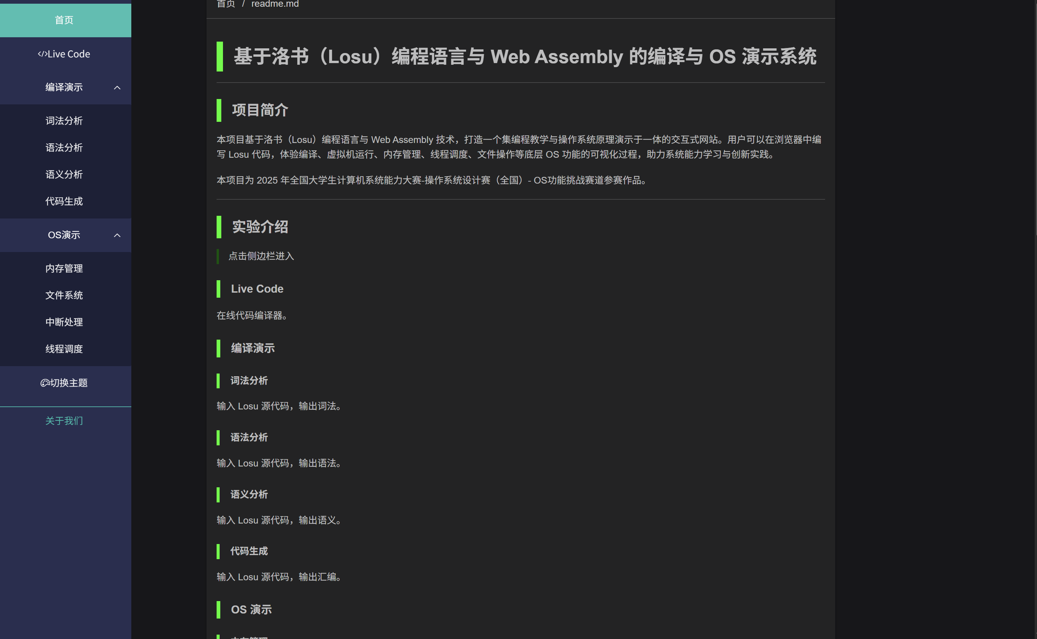
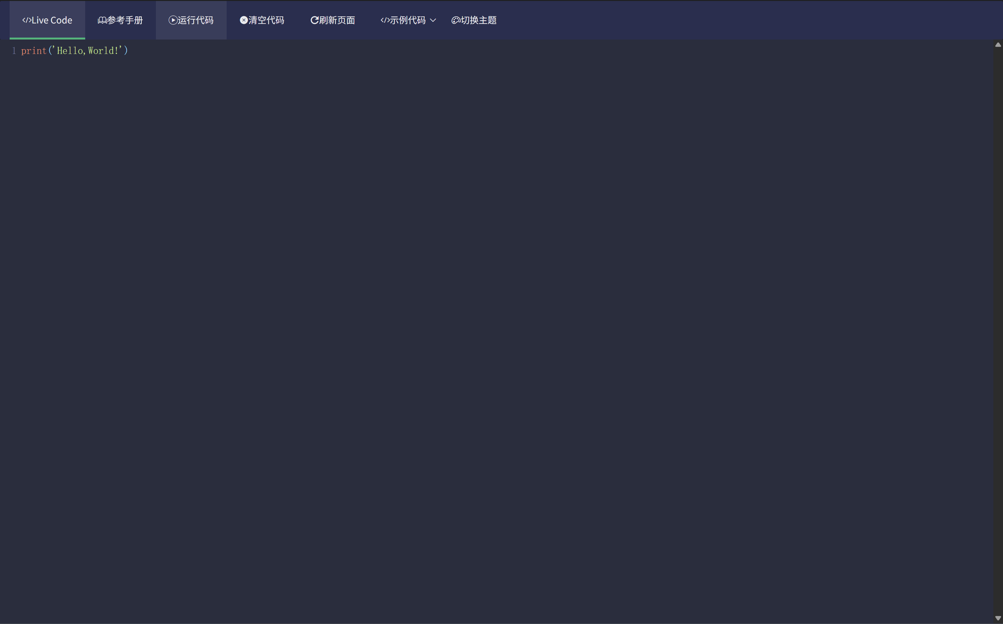
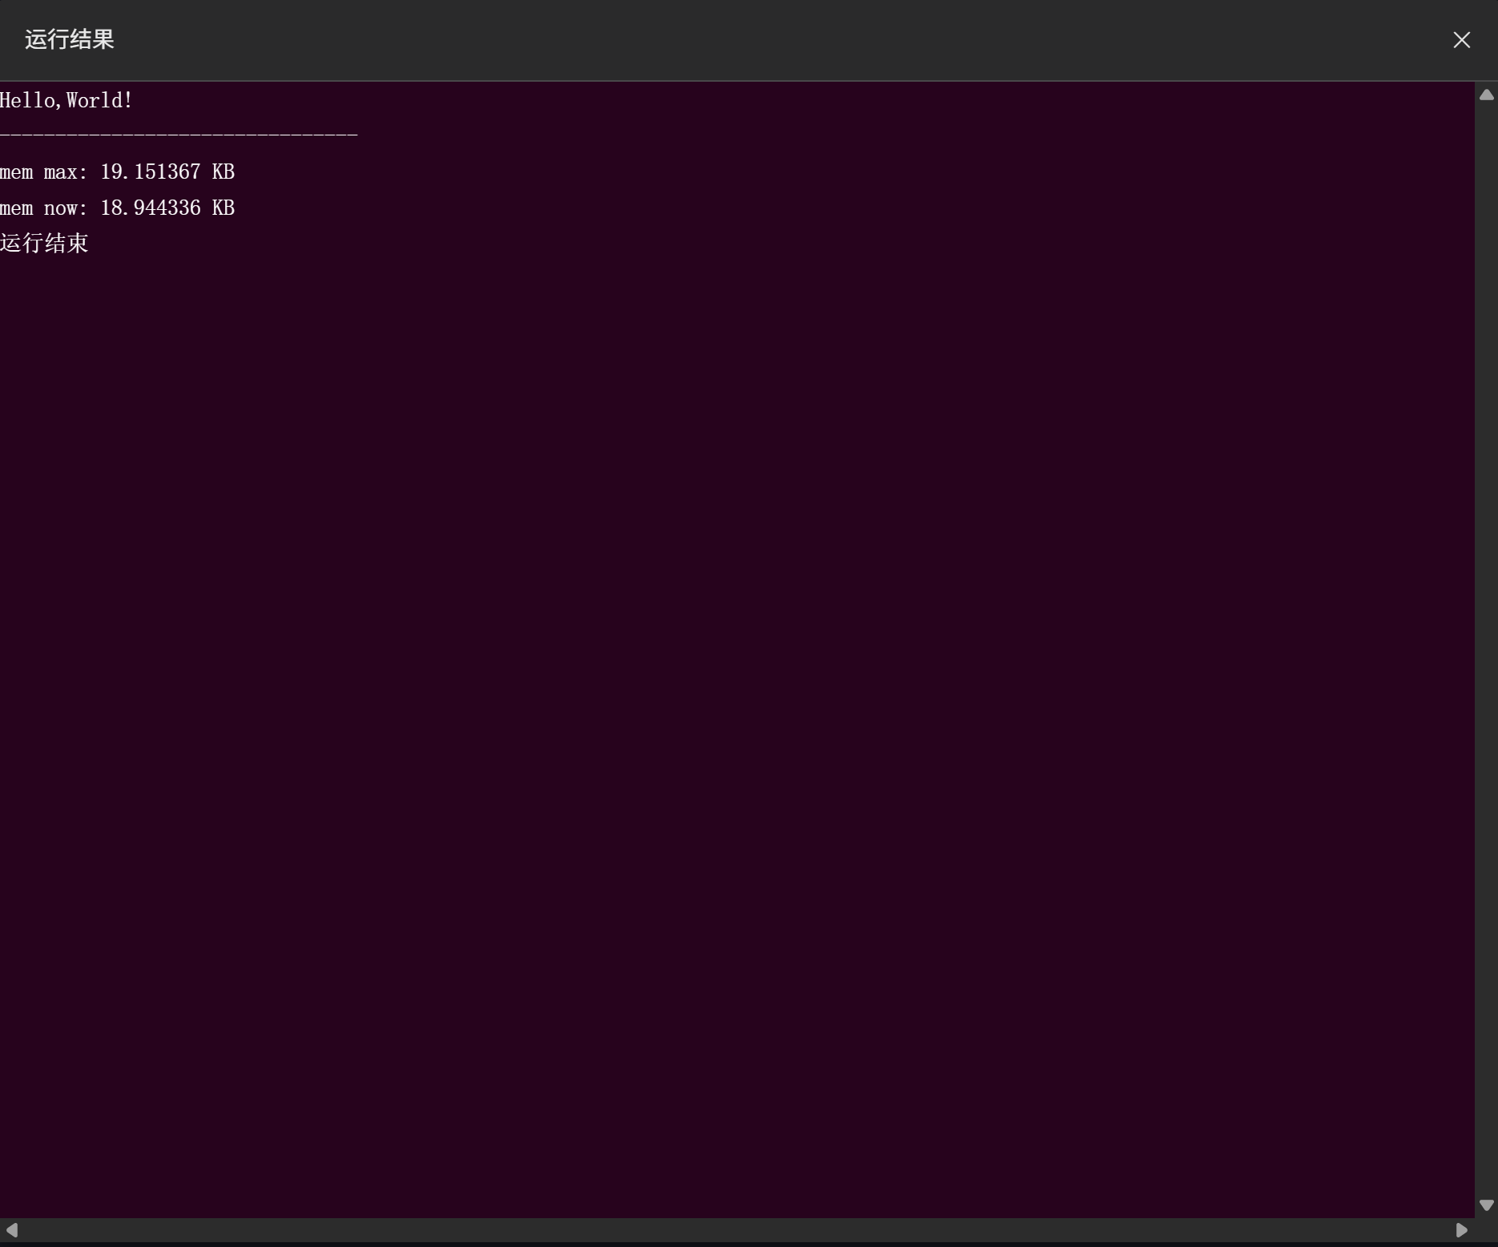
已完成模块
洛书编译器移植与编译
部分Markdown文件撰写
成功将洛书编译器进行移植，并使用emscripten编译器将其编译为wasm和js文件，使得洛书编译器能够在特定环境中运行。
已经完成部分Markdown文件的撰写，为项目的文档化工作提供了一定的基础，方便后续的开发和维护。

Slide 13
后续开发计划
04

Slide 14
逐步实现各个实验
编译演示（第二阶段）
OS演示（第三阶段）
词法分析
输出词法
内存管理
展示运行时的内存布局
语法分析
输出语法
展示编译器对文件系统的使用
文件系统
语义分析
输出语义
中断处理
展示线程的中断处理
代码生成
输出汇编
展示运行时的线程调度
线程调度

Slide 15
谢谢
THE END

